Slide 1

Titane
Laurent CLUZEL / Etienne ARCHAUD
    15 / 10 / 2019

Slide 2
Sommaire
Introduction
O1 -
Métallurgie du Titane
O2 -
Filière de production
O3 -
Contrôle de laboratoire
O4 -
Applications
O5 -
Conclusion

Slide 3
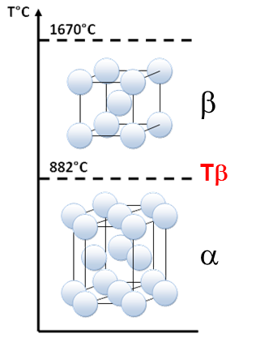
Introduction
Personnaliser le titre
de la présentation
en bas de page
Personnaliser le bas de page
avec le menu « Insertion » /
« En-tête et pieds de page »
Titane Pur
    Numéro atomique: 22
    Masse volumique: 4,51 g/cm3
    Température de fusion: 1668°C
    Caractéristiques mécaniques
        Module d’Young: 110 Gpa
        Limite d’élasticité: 350 MPa
        Contrainte de rupture: 450 MPa
        Allongement à rupture: 28%
    Formes cristallines possibles:
Mg Al Ti Fe Ni Ta Au
0 1,74 2,7 4,51 7,87 8,9 16,6 19,3 d

Slide 4
Introduction
Personnaliser le titre
de la présentation
en bas de page
Personnaliser le bas de page
avec le menu « Insertion » /
« En-tête et pieds de page »
Titane – Intérêts
    Légèreté
    Tenue à la corrosion excellente
    Bio-compatibilité
    Caractéristiques mécaniques élevées (même jusqu’à 550°C pour certains alliages)
    Certains alliages utilisables aux températures cryogéniques
    Bonne stabilité thermique
    Propriétés superplastiques: propriété de déformation plastique à haute température
    Compatibilité avec les matériaux composites
    Faible conductivité thermique
    Amagnétique

Slide 5
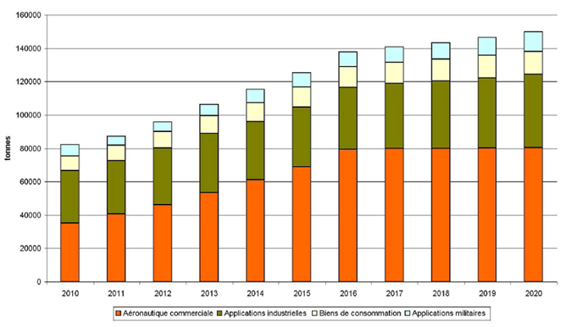
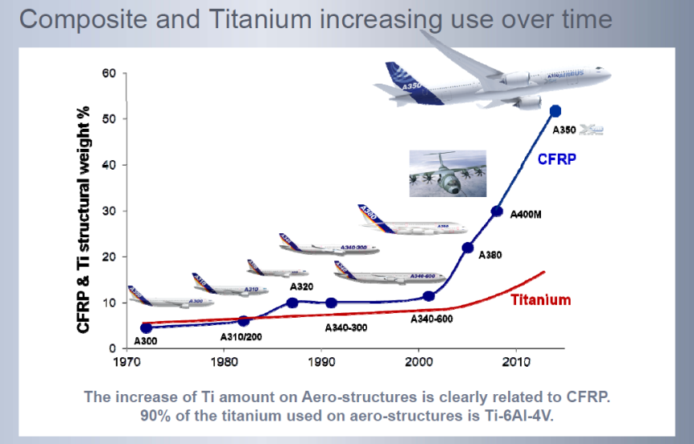
Introduction
Le titane est le 9ième élément le plus abondant sur terre et le 4ième métal le plus abondant.
Seulement 5% du minerai extrait est converti en éponge, le reste étant utilisé comme pigment dans les peintures.
Environ 50% des alliages de titane utilisés pour des applications aéronautiques.
Le TA6V représente environ 65% des alliages de titane fabriqués.
Applications industrielles
Aéronautique
Prévisions de la consommation mondiale de titane

Slide 6

O1
Métallurgie du Titane

Slide 7
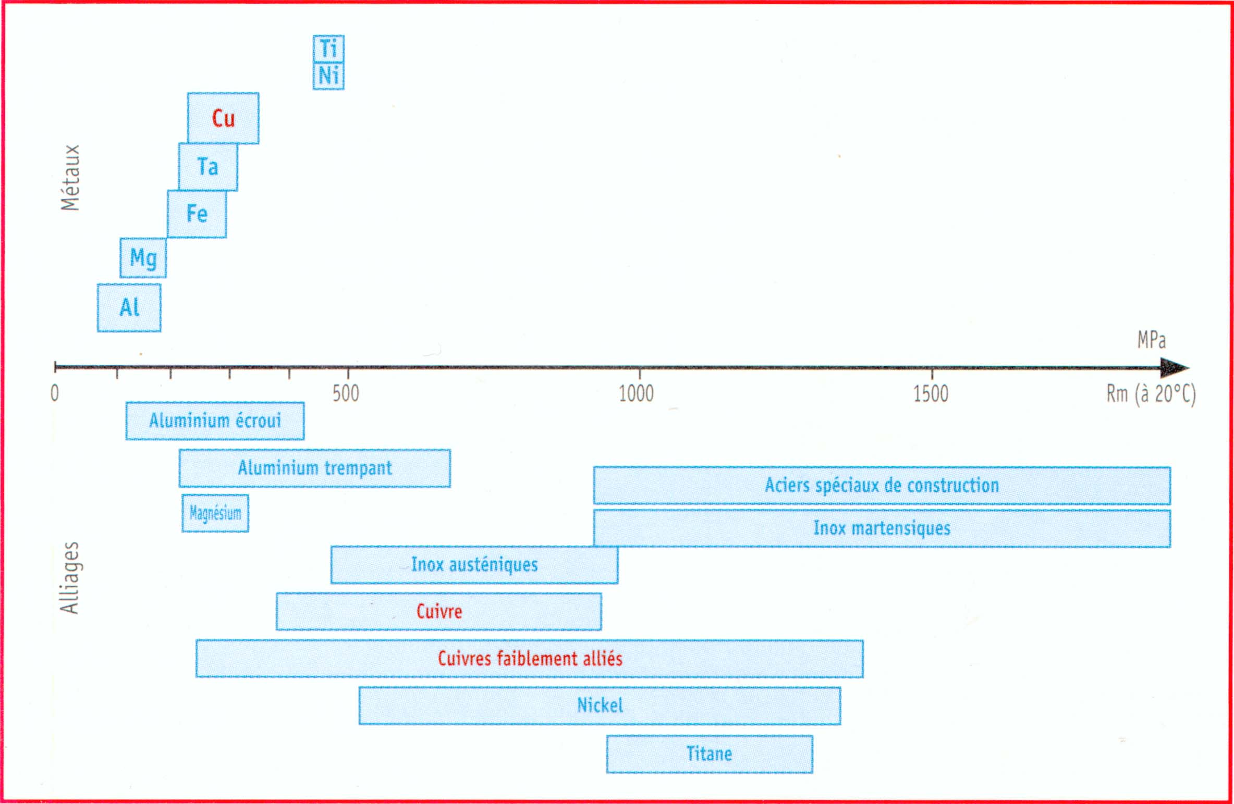
Métallurgie du Titane
Personnaliser le titre
de la présentation
en bas de page
Personnaliser le bas de page
avec le menu « Insertion » /
« En-tête et pieds de page »
Alliages de Titane
    Pourquoi faire des alliages de titane?
        Pour optimiser les propriétés d’emploi
        Pour leur conférer une réponse aux traitements thermiques et thermomécaniques.

Slide 8
Métallurgie du Titane
Personnaliser le titre
de la présentation
en bas de page
Personnaliser le bas de page
avec le menu « Insertion » /
« En-tête et pieds de page »
Alliages de Titane
    Eléments d’addition sont classés en 3 groupes:
        Eléments alphagènes:
          Al, O, C, N et B
          Stabilise le domaine alpha, donc augmente la valeur du transus béta
        Eléments bétagènes:
          Mo, V, Nb, Ta, Mn, Fe, Cr, Si, Ni, Cu, H
          Stabilise le domaine béta, donc diminue la valeur du transus béta
        Eléments neutres:
          Zr, Sn, Hf, Ga

Slide 9
Métallurgie du Titane
Personnaliser le titre
de la présentation
en bas de page
Personnaliser le bas de page
avec le menu « Insertion » /
« En-tête et pieds de page »
Alliages de Titane
    Eléments en substitution:
      Molybdène:
        Améliore la résistance, la ductilité et le fluage moyenne température. Augmente la tenue à l’oxydation. Empêche la précipiation grossière de Ti3Al, retarde la précipitation fine de Ti3Al.
      Vanadium:
        Améliore la ductilité mais baisse la tenue à l’oxydation.
      Chrome:
        Améliore la résistance, mais baisse la ductilité (limitation à 4% pour les alliages alpha/béta)
      Fer:
        Améliore le compromis résistance/ductilité/fluage moyenne température. Baisse fortement le transus béta et permet de travailler plus bas en température
      Silicium:
        Améliore la tenue au fluage par précipitation de siliciures. On se limite à 1% pour éviter les trop fortes chutes de ductilité.

Slide 10
Métallurgie du Titane
Personnaliser le titre
de la présentation
en bas de page
Personnaliser le bas de page
avec le menu « Insertion » /
« En-tête et pieds de page »
Alliages de Titane
    Eléments en insertion:
      Hydrogène:
        Formation d’hydrures, baisse de ductilité. Plus il y a de phase béta, plus il y a absorption d’hydrogène.
      Oxygène, Azote et Carbone:
        Durcissent la phase alpha, diminue la ductilité.

Slide 11
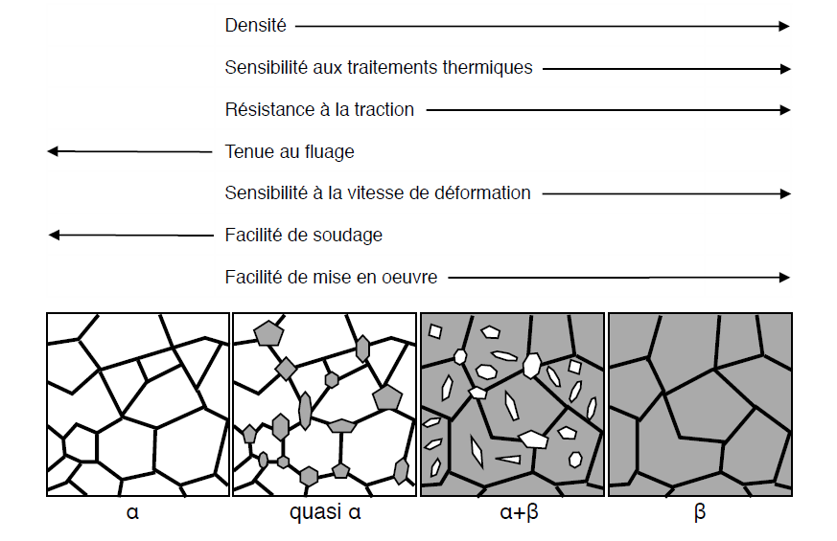
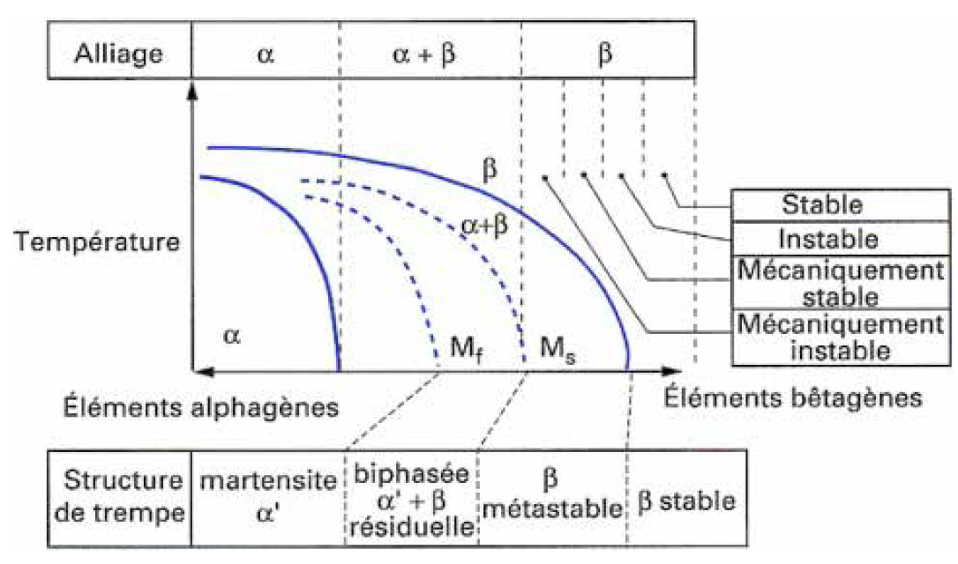
Métallurgie du Titane
Personnaliser le titre
de la présentation
en bas de page
Personnaliser le bas de page
avec le menu « Insertion » /
« En-tête et pieds de page »
Alliages de Titane
    3 grandes familles d’alliages
        Alliages α
        Alliages α-β
        Alliages β
Résistance à l’oxydation à chaud
Emplois cryogéniques

Slide 12
Métallurgie du Titane
Personnaliser le titre
de la présentation
en bas de page
Personnaliser le bas de page
avec le menu « Insertion » /
« En-tête et pieds de page »
Alliages de Titane
NUANCE | ANALYSE NOMINALE % | TYPE | Transus β | DOMAINE D'UTILISATION
Ti 6242 | Ti-6Al-2Sn-4Zr-2Mo | Alpha Bêta | 1000 | Rouets-disques compresseurs
TA6V | Ti-6Al-4V | Alpha Bêta | 1000 | Pièces structures – Sphères – Rouets compresseurs- fan
Ti 6246 | Ti-6Al-2Sn-4Zr-6Mo | Proche Bêta | 945 | Rouets- disques compresseurs
Ti 17 | Ti-5Al-2Sn-2Zr-4Mo-4Cr | Proche Bêta | 890 | Disques compresseurs
Ti 5-5-5-3 | Ti-5Al -5V- 4.5Mo -3Cr | Quasi-Bêta | 850 | Pièces structures + Trains atterrissage
Ti 10-2-3 | Ti-10V-2Fe-3Al | Quasi-Bêta | 800 | Pièces structures + Trains atterrissage

Slide 13
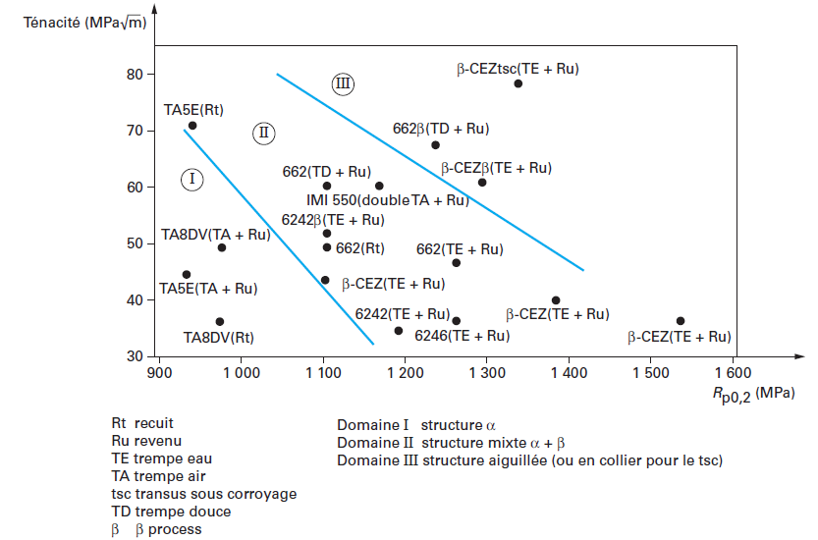
Métallurgie du Titane
Personnaliser le titre
de la présentation
en bas de page
Personnaliser le bas de page
avec le menu « Insertion » /
« En-tête et pieds de page »
Alliages de Titane
    Compromis Rp0,2/K1C
Les alliages de titane sont des alliages à traitement thermomécaniques.

Slide 14
Métallurgie du Titane
Personnaliser le titre
de la présentation
en bas de page
Personnaliser le bas de page
avec le menu « Insertion » /
« En-tête et pieds de page »
Alliages de Titane – Compromis Rm/K1C
MPa.m^{1/2}
Ténacité
110
TA6V β
90
TA6V ELI
70
Ti6246 β
TA6V αβ
Ti 555.3
Ti17
50
Ti 10.2.3
30
900
950
1050
1100
1150
1200
1250
1300
UTS
(MPa)

Slide 15
Métallurgie du Titane
Personnaliser le titre
de la présentation
en bas de page
Personnaliser le bas de page
avec le menu « Insertion » /
« En-tête et pieds de page »
Alliages de Titane – Autres alliages
Ce qui va faire la différence:
Le prix élevé du titane
Le volume de la pièce en titane pour une résistance équivalente à l’acier
La compatibilité avec les pièces composites
La très bonne résistance à la corrosion du titane (moins de revêtement)

Slide 16
Métallurgie du Titane
Personnaliser le titre
de la présentation
en bas de page
Personnaliser le bas de page
avec le menu « Insertion » /
« En-tête et pieds de page »
TA6V
    Alliage de titane qui représente 50% du marché mondial des alliages de titane
    Alliage α-β
    3 types de TA6V
        STD: standard
        PQ/DQ: Premium Quality – Disc Quality
        ELI: Extra Low Intersistial
    Composition Chimique
Ti | Al | V | O | C | N | H2 | Fe
Balance | 6% | 4% | < 0,2% STD – PQ/DQ < 0,12% ELI | < 0,080% | < 0,030% | < 0,0125% | < 0,25%

Slide 17
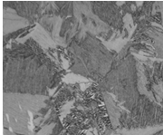
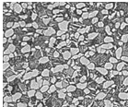
Métallurgie du Titane
Personnaliser le titre
de la présentation
en bas de page
Personnaliser le bas de page
avec le menu « Insertion » /
« En-tête et pieds de page »
TA6V
    Transus béta: 1000°C

Slide 18
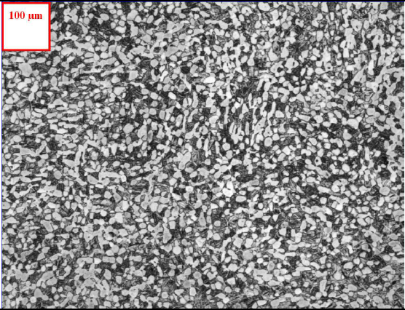
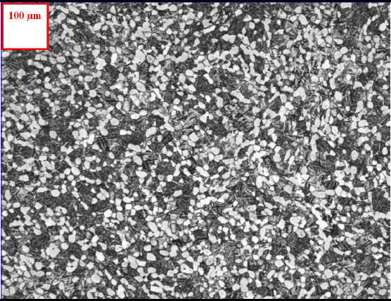
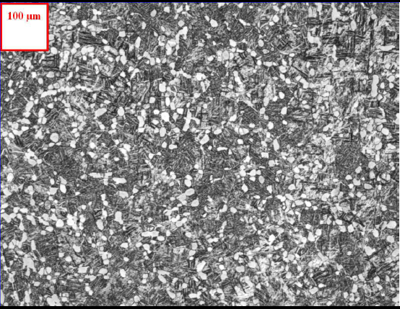
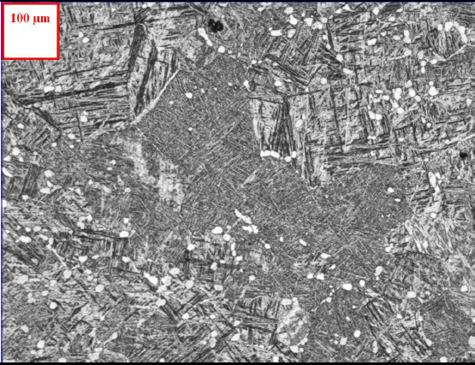
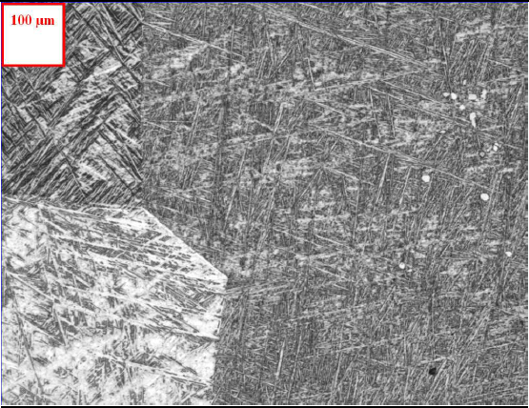
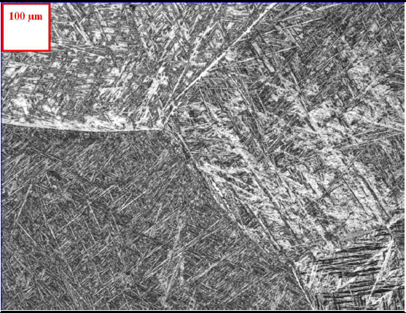
Métallurgie du Titane
Personnaliser le titre
de la présentation
en bas de page
Personnaliser le bas de page
avec le menu « Insertion » /
« En-tête et pieds de page »
TA6V
    Méthode micrographique de détermination du transus
975°C - WQ
980°C - WQ
985°C - WQ
990°C - WQ
995°C - WQ
1000°C - WQ

Slide 19
Métallurgie du Titane
Personnaliser le titre
de la présentation
en bas de page
Personnaliser le bas de page
avec le menu « Insertion » /
« En-tête et pieds de page »
TA6V – Refroidissement depuis béta
T°C
β
Tβ
α_{GB}
α_{WGB}
α_{WGB}
Précipitation des liserés α ou α_{GB}
β
β
Grains β
β
Précipitation de la phase α_{WGB}

Slide 20
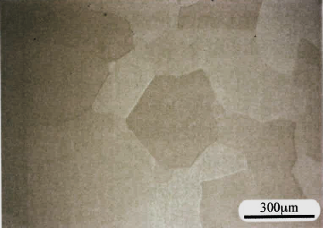
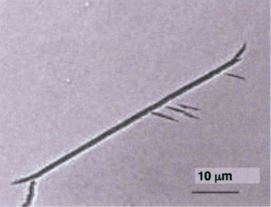
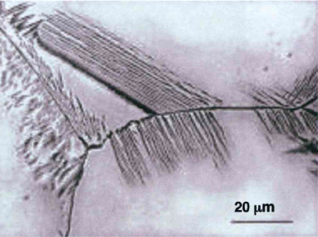
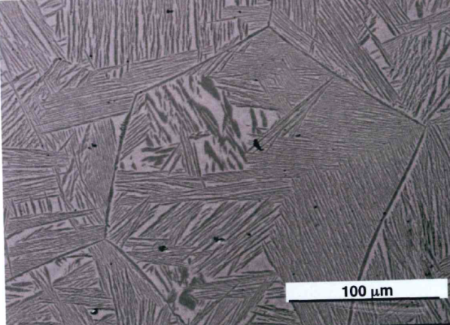
Métallurgie du Titane
Personnaliser le titre
de la présentation
en bas de page
Personnaliser le bas de page
avec le menu « Insertion » /
« En-tête et pieds de page »
TA6V – Refroidissement depuis béta
Grains β
Structure possible seulement pour les alliages β refroidie très rapidement
Précipitation des liserés α ou α_{GB}
Précipitation de la phase α_{WGB}

Slide 21
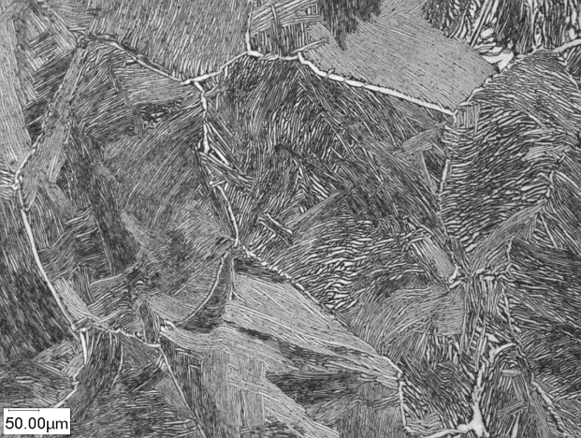
Métallurgie du Titane
Personnaliser le titre
de la présentation
en bas de page
Personnaliser le bas de page
avec le menu « Insertion » /
« En-tête et pieds de page »
TA6V
    Microstructure « β »
Grain β
(ex grain β)
(= plusieurs colonies α)
(ex) joint de grain β
Colonie α
Liseré α

Slide 22
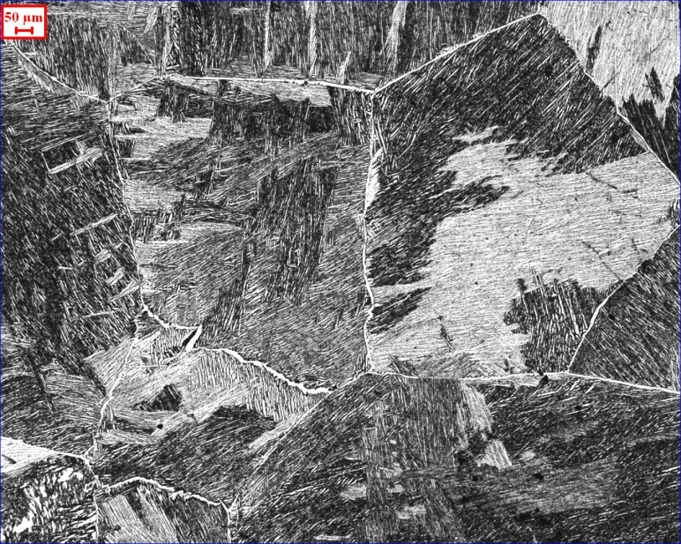
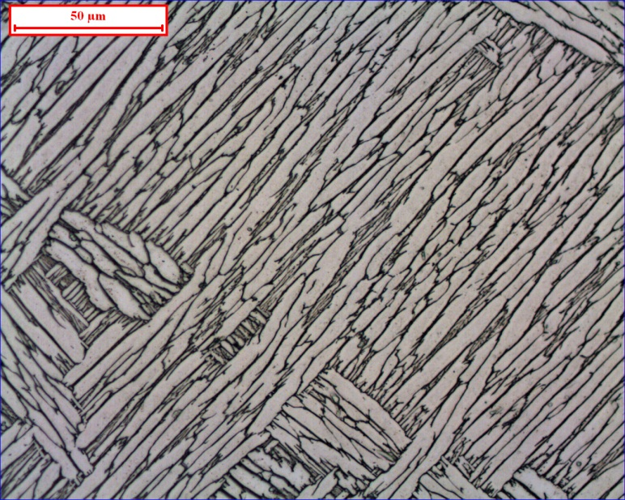
Métallurgie du Titane
Personnaliser le titre
de la présentation
en bas de page
Personnaliser le bas de page
avec le menu « Insertion » /
« En-tête et pieds de page »
TA6V – Refroidissement depuis béta
Refroidissement rapide
Refroidissement lent

Slide 23
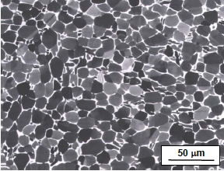
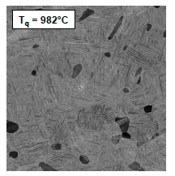
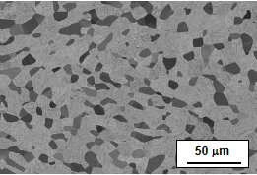
Quiz
Microstructure de l’alliage à l’état de réception
Traitement thermique: maintien 955°C ou 982°C suivi trempe eau.
Quelle température de mise en solution pour chacune des photos?

Slide 24
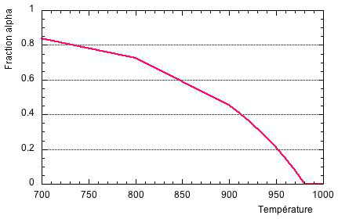
Quiz
Essais de traitement thermique: A quelle température ont été trempées les produits?
N°essai | Tm (°C) T° maintien | Vr (°C/min) Vit. Ref | Tq (°C) T° Trempe | % alpha
1 | 955 | 11 | ? | 0,54
2 | 955 | 11 | ? | 0,69
3 | 955 | 11 | ? | 0,83
4 | 955 | 42 | ? | 0,54
5 | 955 | 42 | ? | 0,69
6 | 955 | 42 | ? | 0,83
7 | 955 | 194 | ? | 0,54
8 | 955 | 194 | ? | 0,69
9 | 955 | 194 | ? | 0,83
705°C
815°C
870°C

Slide 25
Quiz
Essais de traitement thermique: A quelle température ont été trempées les produits?
N°essai | Tm (°C) T° maintien | Vr (°C/min) Vit. Ref | Tq (°C) T° Trempe | % alpha
1 | 955 | 11 | 870 | 0,54
2 | 955 | 11 | 815 | 0,69
3 | 955 | 11 | 705 | 0,83
4 | 955 | 42 | 870 | 0,54
5 | 955 | 42 | 815 | 0,69
6 | 955 | 42 | 705 | 0,83
7 | 955 | 194 | 870 | 0,54
8 | 955 | 194 | 815 | 0,69
9 | 955 | 194 | 705 | 0,83
705°C
815°C
870°C

Slide 26
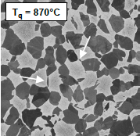
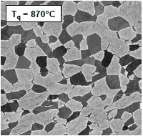
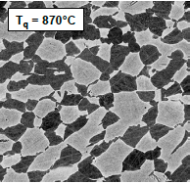
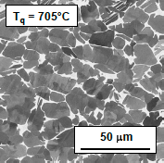
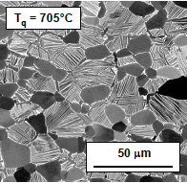
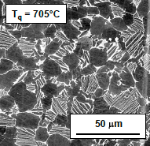
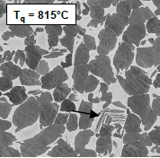
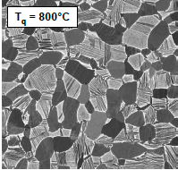
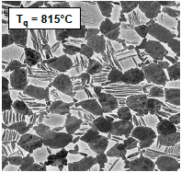
Quiz
Quel microstructure pour chacune des conditions de TTH vu précédemment?
Température de trempe
715°C – 815°C – 870°C
Température de trempe

Slide 27
Quiz
Quel microstructure pour chacune des conditions de TTH vu précédemment?
Température de trempe
715°C – 815°C – 870°C
Température de trempe

Slide 28
Quiz
Quel microstructure pour chacune des conditions de TTH vu précédemment?
Vitesse de refroidissement depuis mise en solution
Température de trempe

Slide 29
Quiz
Quel microstructure pour chacune des conditions de TTH vu précédemment?
Vitesse de refroidissement depuis mise en solution
11°C/min 194°C/min 42°C/min
Température de trempe

Slide 30
O2
Filière de production

Slide 31
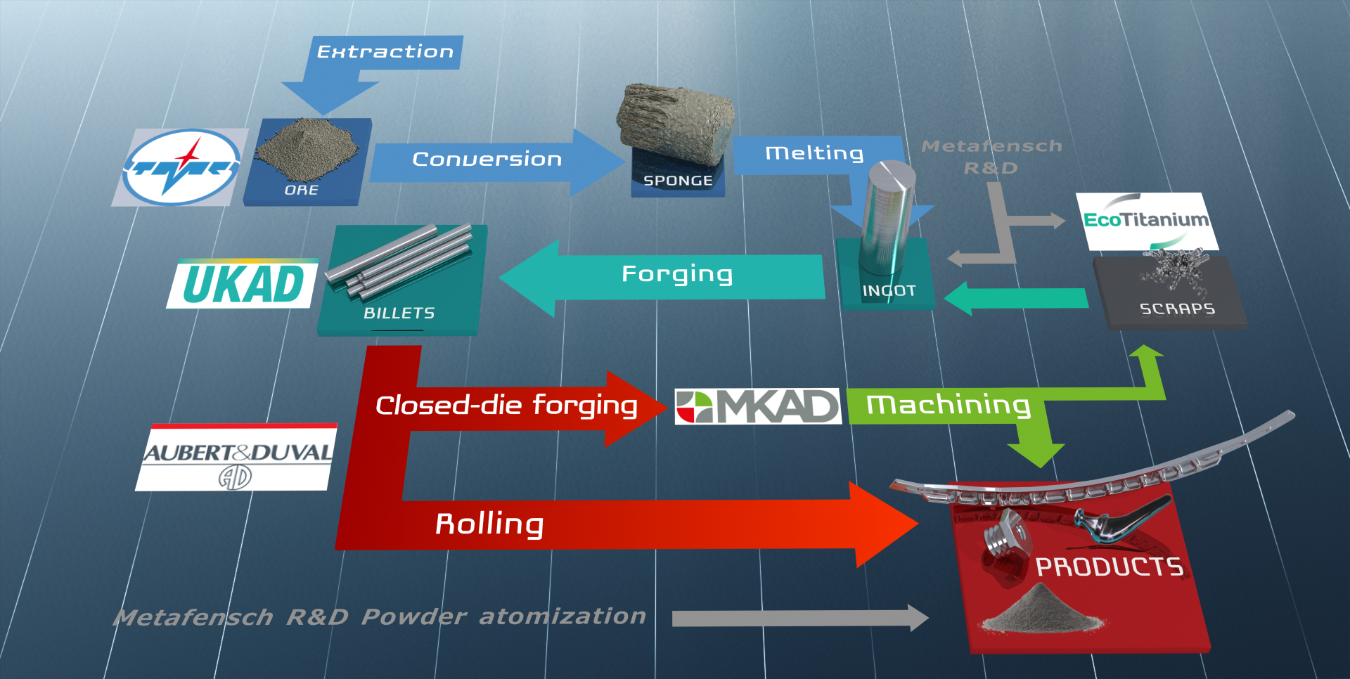
Filière de production
Personnaliser le titre
de la présentation
en bas de page
Personnaliser le bas de page
avec le menu « Insertion » /
« En-tête et pieds de page »

Slide 32
Filière de production
Personnaliser le titre
de la présentation
en bas de page
Personnaliser le bas de page
avec le menu « Insertion » /
« En-tête et pieds de page »
Elaboration: du minerai au lingot
    Ti: 10ème élément de la croûte terrestre, non trouvable à l’état isolé
    Ilménite (FeTiO3) et Rutile (TiO2)
      Découvert au XVIIIème siècle
    Titane surtout utilisé sous forme TiO2 pour pigment blanc (8 000 000T par an)
    Titane métal représente 100 000T par an
    Métallurgie jeune, mise au point 1940
    Procédé Kroll
    Fabrication d’éponge de titane
    Principaux producteurs d’éponges:
        Kazakhstan: UKTMP
        Russie: VSMPO
        USA: Timet, Allvac, Honeywell
        Chine, Japon

Slide 33
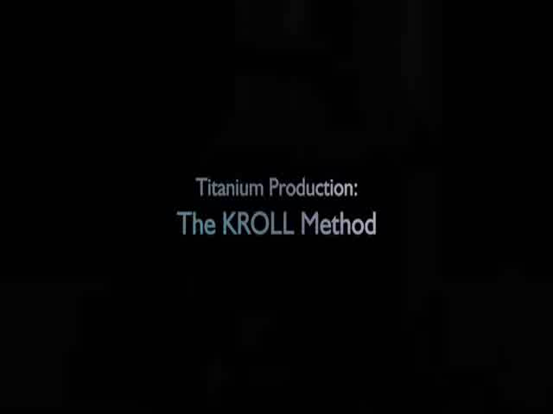

Filière de production
Personnaliser le titre
de la présentation
en bas de page
Personnaliser le bas de page
avec le menu « Insertion » /
« En-tête et pieds de page »
Elaboration: du minerai au lingot
    Fabrication d’éponge de titane par procédé Kroll, réduction par Mg
    Réaction à 1000°C
    Réduction au magnésium à 800-850°C

Slide 34
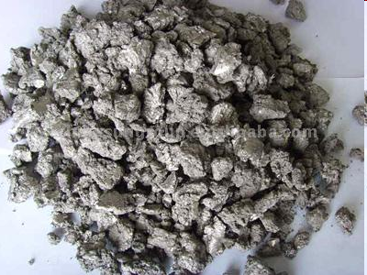
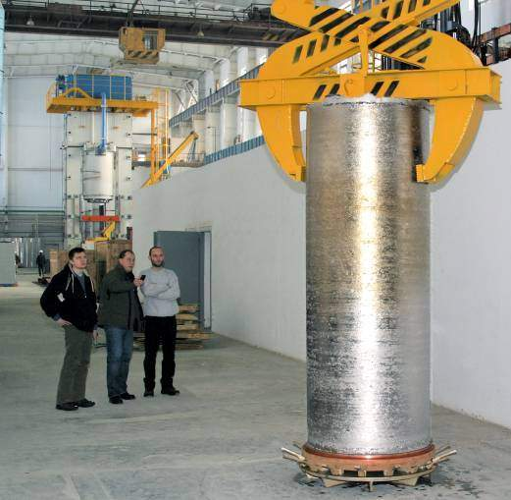
Filière de production
Personnaliser le titre
de la présentation
en bas de page
Personnaliser le bas de page
avec le menu « Insertion » /
« En-tête et pieds de page »
Elaboration: du minerai au lingot
    Fabrication d’éponge de titane par procédé Kroll, réduction par Mg
    Compactage puis soudage des éponges + éléments d’addition
    Double ou triple refusion VAR

Slide 35

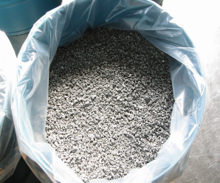
Filière de production
Personnaliser le titre
de la présentation
en bas de page
Personnaliser le bas de page
avec le menu « Insertion » /
« En-tête et pieds de page »
Elaboration: du minerai au lingot
Broyage de l’éponge, inspection et nettoyage

Slide 36
Filière de production
Personnaliser le titre
de la présentation
en bas de page
Personnaliser le bas de page
avec le menu « Insertion » /
« En-tête et pieds de page »
Elaboration: du minerai au lingot
A partir de matières premières constituées d’éponges de titane (issues du minerai chloré rutile), d’éléments d’alliages et éventuellement de chutes triées et nettoyées, le schéma classique des opérations est actuellement le suivant :
  Mélange des matières premières pour obtenir la composition globale de l’alliage et fabrication de compacts par compression mécanique
  Assemblage de ces compacts par soudage dans une enceinte sous gaz inerte ou sous vide pour obtenir une électrode
  Double ou triple fusion au four à électrode consommable sous vide
  Ce procédé, s’il est mal contrôlé, peut conduire aux défauts associés :
    ségrégations α (riches en alphagènes)
    β flecks (riches en bétagènes)
D’autre part, l’utilisation de tournures mal triées, peut apporter des morceaux d’outils carbures dans le métal qui sont très nocifs ("défauts haute densité").

Slide 37
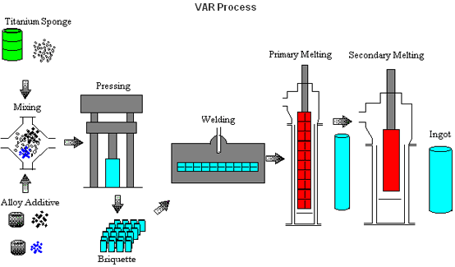
Filière de production
Personnaliser le titre
de la présentation
en bas de page
Personnaliser le bas de page
avec le menu « Insertion » /
« En-tête et pieds de page »
Elaboration: du minerai au lingot

Slide 38
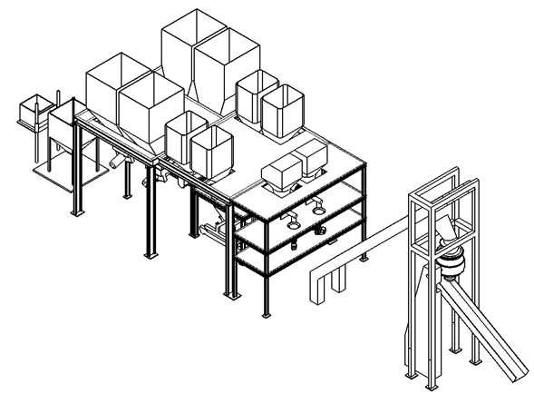
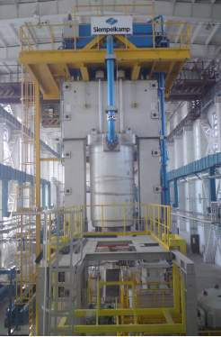
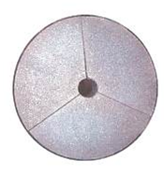
Filière de production
Personnaliser le titre
de la présentation
en bas de page
Personnaliser le bas de page
avec le menu « Insertion » /
« En-tête et pieds de page »
Elaboration: du minerai au lingot
Compaction Press UKTMP

Slide 39
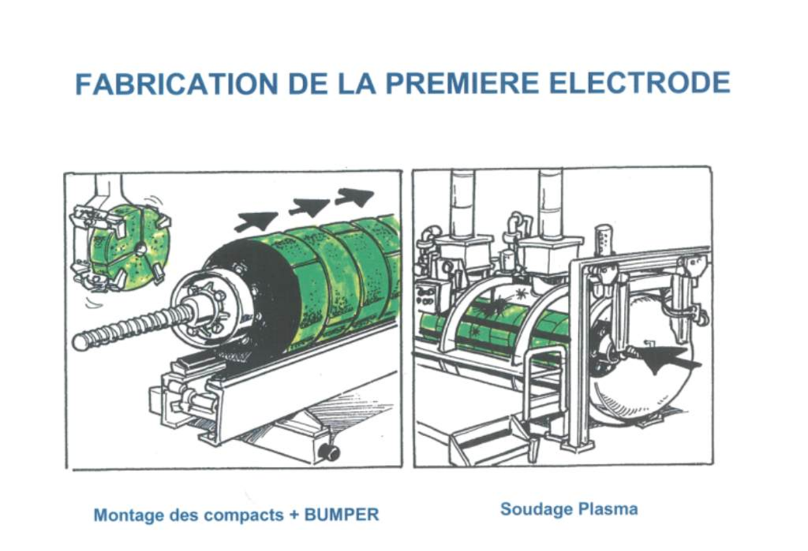
Filière de production
Personnaliser le titre
de la présentation
en bas de page
Personnaliser le bas de page
avec le menu « Insertion » /
« En-tête et pieds de page »
Elaboration: du minerai au lingot

Slide 40
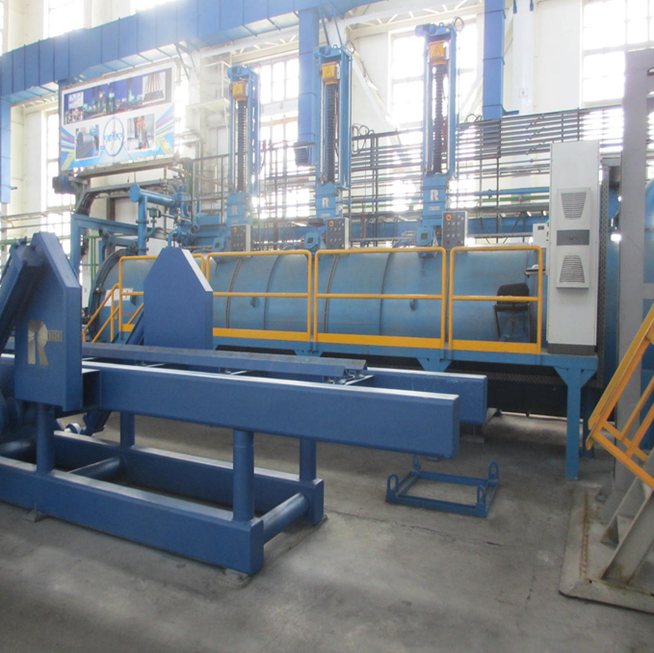
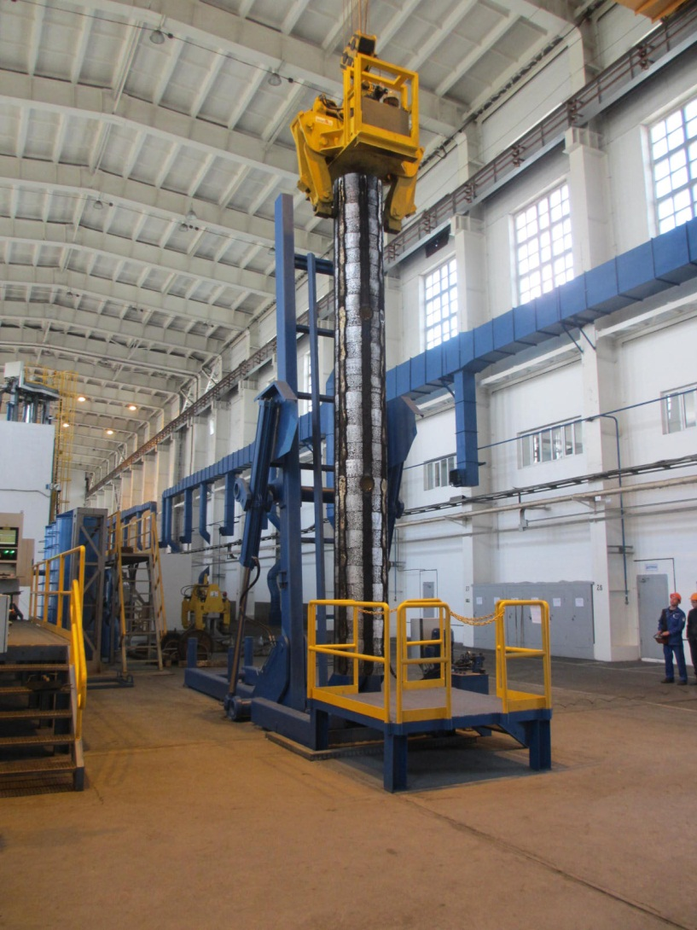
Filière de production
Personnaliser le titre
de la présentation
en bas de page
Personnaliser le bas de page
avec le menu « Insertion » /
« En-tête et pieds de page »
Elaboration: du minerai au lingot
Plasma Welding

Slide 41
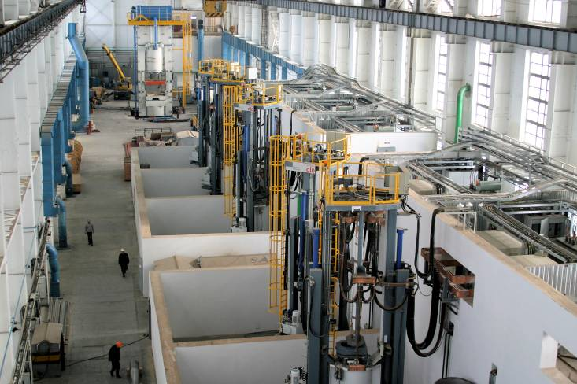
Filière de production
Personnaliser le titre
de la présentation
en bas de page
Personnaliser le bas de page
avec le menu « Insertion » /
« En-tête et pieds de page »
Elaboration: du minerai au lingot
VAR Furnace

Slide 42
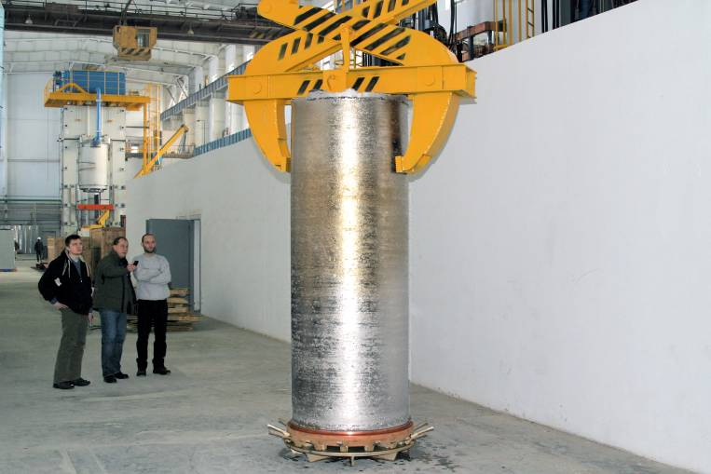
Filière de production
Personnaliser le titre
de la présentation
en bas de page
Personnaliser le bas de page
avec le menu « Insertion » /
« En-tête et pieds de page »
Elaboration: du minerai au lingot
TA6V Ingot

Slide 43
Filière de production
Personnaliser le titre
de la présentation
en bas de page
Personnaliser le bas de page
avec le menu « Insertion » /
« En-tête et pieds de page »
Elaboration: du minerai au lingot
Vidéo Black Bird

Slide 44
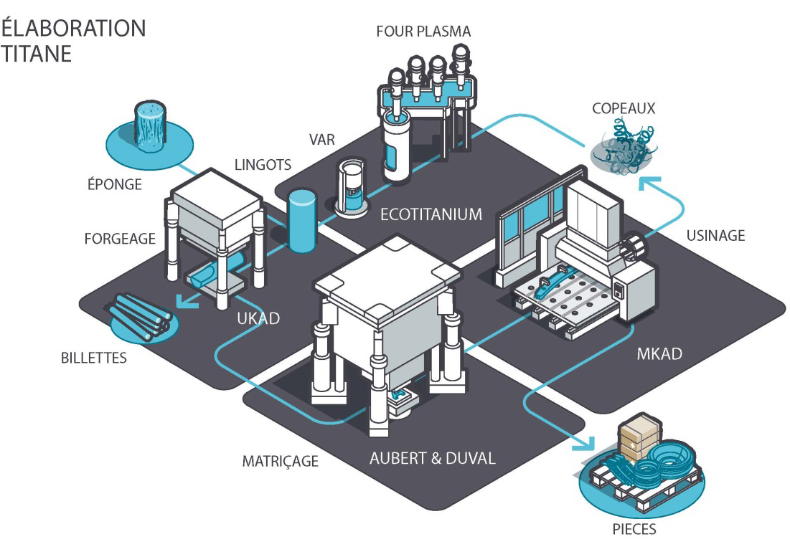
Filière de production
Personnaliser le titre
de la présentation
en bas de page
Personnaliser le bas de page
avec le menu « Insertion » /
« En-tête et pieds de page »
Elaboration: recyclage
    Pourquoi recycler?
    « Buy to fly »: 90% de la matière utilisée pour fabriquer une pièce est jeté (chûtes – copeaux)

Slide 45

Filière de production
Personnaliser le titre
de la présentation
en bas de page
Personnaliser le bas de page
avec le menu « Insertion » /
« En-tête et pieds de page »
Elaboration: recyclage
Four PAMCHR
Élaboration complexe.
Travail important sur la qualité du métal liquide et l’homogénéité du lingot (ségrégation, bétafleck, particules (TiN …)).

Slide 46

Filière de production
Personnaliser le titre
de la présentation
en bas de page
Personnaliser le bas de page
avec le menu « Insertion » /
« En-tête et pieds de page »
Elaboration: Refusion VAR

Slide 47

Filière de production
Personnaliser le titre
de la présentation
en bas de page
Personnaliser le bas de page
avec le menu « Insertion » /
« En-tête et pieds de page »
Elaboration: Refusion VAR

Slide 48

Filière de production
Personnaliser le titre
de la présentation
en bas de page
Personnaliser le bas de page
avec le menu « Insertion » /
« En-tête et pieds de page »
Elaboration: Refusion VAR

Slide 49


Filière de production
Personnaliser le titre
de la présentation
en bas de page
Personnaliser le bas de page
avec le menu « Insertion » /
« En-tête et pieds de page »
Elaboration – Qualité des lingots Rajouter béta fleck slide Laurent/ Rajouter graph Marion sur défaut
    Défauts types liés à l’élaboration:
      Hard Alpha Béta Fleck
      Inclusion exogène (WC)

Slide 50



Filière de production
Personnaliser le titre
de la présentation
en bas de page
Personnaliser le bas de page
avec le menu « Insertion » /
« En-tête et pieds de page »
Elaboration – Qualité des lingots
    Vol United Airlines 232 – McDonnell Douglas DC10
    Soufflante du moteur arrière se brise, perte totale des 3 systèmes hydrauliques de l’avion

Slide 51


Filière de production
Personnaliser le titre
de la présentation
en bas de page
Personnaliser le bas de page
avec le menu « Insertion » /
« En-tête et pieds de page »
Billetizing: du lingot à la billette en TA6V
    UKAD
    Presse de 4500T avec manipulateurs
    Four de chauffage: gaz et électrique
    Production de billette:
        85 à 200mm: laminoir (150mm) + SMX Ancizes
        200 à 450mm: UKAD
    Ecroutage
    Installation US

Slide 52


Filière de production
Personnaliser le titre
de la présentation
en bas de page
Personnaliser le bas de page
avec le menu « Insertion » /
« En-tête et pieds de page »
Billetizing: du lingot à la billette en TA6V
    Procédé de mise en forme:
      Transformer un lingot brut de solidification en un ½ produit pour utilisation matriçage
    Conversion de lingot à pour but:
        Homogénéiser la structure du lingot: grains centimétriques
        Obtenir une structure globulaire sur billette

Slide 53

Filière de production
Personnaliser le titre
de la présentation
en bas de page
Personnaliser le bas de page
avec le menu « Insertion » /
« En-tête et pieds de page »
Billetizing: du lingot à la billette
    Gamme type TA6V:
Forgeage ébauche Béta
Recristallisation
Globularisation
Forgeage alpha béta

Slide 54






Filière de production
Personnaliser le titre
de la présentation
en bas de page
Personnaliser le bas de page
avec le menu « Insertion » /
« En-tête et pieds de page »
Billetizing: du lingot à la billette
    Gamme type TA6V:
Recristallisation
+ trempe eau
Forgeage
ebauch.
Globularisation
x100
x50
x100
Chaque étape a un rôle
Meilleure pratique utilisée pour les gammes “aéronautiques”
3 T°C = 3 fours
Trempe eau

Slide 55




Filière de production
Personnaliser le titre
de la présentation
en bas de page
Personnaliser le bas de page
avec le menu « Insertion » /
« En-tête et pieds de page »
Billetizing: du lingot à la billette
    Globularisation
Déformation α/β croissante

Slide 56
Filière de production
Personnaliser le titre
de la présentation
en bas de page
Personnaliser le bas de page
avec le menu « Insertion » /
« En-tête et pieds de page »
Courbe de Forgeabilité:

Slide 57
Filière de production
Personnaliser le titre
de la présentation
en bas de page
Personnaliser le bas de page
avec le menu « Insertion » /
« En-tête et pieds de page »
Chauffage
Il faut éviter toute contamination à l’hydrogène durant les opérations de réchauffage et de recuit. Dès 150 °C, le titane absorbe l’hydrogène. Il est conseillé d’utiliser des fours à atmosphère oxydante.
Mais il faut éviter la contamination par l’oxygène et l’azote, qui apparaissent respectivement à 600 et 800 °C. Il faut donc trouver un bon compromit au niveau du temps de maintient pour minimiser cette contamination tout en garantissant une bonne température de forgeage.
Pour éviter toute contamination par des supports en fer ou la sole des fours, les pièces doivent reposer sur des briques réfractaires propres, des cales en titane ou des supports en inox réfractaires (si la température de forgeage est inférieure à 1280°C).

Slide 58

Filière de production
Personnaliser le titre
de la présentation
en bas de page
Personnaliser le bas de page
avec le menu « Insertion » /
« En-tête et pieds de page »

Slide 59

Filière de production
Personnaliser le titre
de la présentation
en bas de page
Personnaliser le bas de page
avec le menu « Insertion » /
« En-tête et pieds de page »

Slide 60

Filière de production
Personnaliser le titre
de la présentation
en bas de page
Personnaliser le bas de page
avec le menu « Insertion » /
« En-tête et pieds de page »
Billetizing: du lingot à la billette
    Laminage produit TA6V

Slide 61


Filière de production
Personnaliser le titre
de la présentation
en bas de page
Personnaliser le bas de page
avec le menu « Insertion » /
« En-tête et pieds de page »
Billetizing: du lingot à la billette
    Laminage produit TA6V
Ø101mm, cœur sens travers, x200
NOK
Ø101mm, cœur sens travers, x200
Pas de brulure

Slide 62






Filière de production
Personnaliser le titre
de la présentation
en bas de page
Personnaliser le bas de page
avec le menu « Insertion » /
« En-tête et pieds de page »
Matriçage
    Le procédé de matriçage permet l’obtention de géométries plus ou moins complexes.
    Il existe divers types de gammes thermomécaniques qui conditionnent les propriétés d’emploi des pièces matricées.
Interforge
Airforge
Grande diversité de géométries de pièces matricées

Slide 63

Métallurgie du Titane
Personnaliser le titre
de la présentation
en bas de page
Personnaliser le bas de page
avec le menu « Insertion » /
« En-tête et pieds de page »
TA6V – Application matriçage
    Gamme α-β standard
Quelques T°C types à retenir:
Matriçage = 940 / 960 °C
Revenu = 730°C
+ Statique et fatigue.
- Tolérance aux dommages et ténacité

Slide 64

Métallurgie du Titane
Personnaliser le titre
de la présentation
en bas de page
Personnaliser le bas de page
avec le menu « Insertion » /
« En-tête et pieds de page »
TA6V – Application matriçage
    Gamme α-β avec TTH de mise en solution α-β
+ Statique et fatigue.
= Tolérance aux dommages et ténacité
Quelques T°C types à retenir:
Matriçage = 940 / 960 °C
Mise en solution = Tβ - 30°C
Revenu = 730°C

Slide 65

Métallurgie du Titane
Personnaliser le titre
de la présentation
en bas de page
Personnaliser le bas de page
avec le menu « Insertion » /
« En-tête et pieds de page »
+ Tolérance aux dommages et ténacité
- Statique et en fatigue.
TA6V – Application matriçage
    Gamme β
Matriçage β
MIS β
Tβ
Revenu
Matriçage β
Tβ
Revenu
Matriçage α/β
Quelques T°C types à retenir :
Matriçage = 940°C / 960°C ou en β
Mise en solution = Tβ+15°C ou Tβ+25°C
Revenu = 730°C
MIS β
Tβ
Revenu
+ la T°C au dessus du transus est élevée, + les grains sont gros

Slide 66


Filière de production
Personnaliser le titre
de la présentation
en bas de page
Personnaliser le bas de page
avec le menu « Insertion » /
« En-tête et pieds de page »
Laminage circulaire
    Transformation d’un galet refoulé en couronne de plus grand diamètre.
    Réalisation de pièces laminées de forme.
    Préparation d’ébauches laminées pour la réalisation de disques moteurs matricés (Pamiers).

Slide 67




Filière de production
Personnaliser le titre
de la présentation
en bas de page
Personnaliser le bas de page
avec le menu « Insertion » /
« En-tête et pieds de page »
Autres procédés – Formage superplastique
    Mise en forme de tôles à très basses vitesses de déformation.
    Tôle déformée grâce à la pression d’un gaz (Azote).
    Utilisation des propriétés superplastiques pour:
        Mise en forme sous basses contraintes
        Gain de ductilité (peu ou pas de striction)

Slide 68

Métallurgie du Titane
Personnaliser le titre
de la présentation
en bas de page
Personnaliser le bas de page
avec le menu « Insertion » /
« En-tête et pieds de page »
TA6V

Slide 69
O3
Contrôles de laboratoire

Slide 70
Examen Macrographique
L’examen Macrographique est réalisé sur les plaquettes prélevées après éboutage,
Il a pour but de vérifier l’absence de défauts d’élaboration tout particulièrement en Tête et pied du lingot, ainsi que de s’ assurer de la pertinence de l’éboutage.
Les examens micrographiques seront réalisés dans la zone la plus défavorable en examen macrographique

Slide 71



Examen Structure
STRUCTURE NORMALE

Slide 72


Examen Structure
Passage de transus

Slide 73

Examen Structure
Fond de retassure en tête

Slide 74


Examen Structure
Défaut d’élaboration

Slide 75

Examen Structure
Défaut d’élaboration

Slide 76


Examen Structure
Homogénéité Forgeage

Slide 77
O4
Applications

Slide 78








Applications
Personnaliser le titre
de la présentation
en bas de page
Personnaliser le bas de page
avec le menu « Insertion » /
« En-tête et pieds de page »
Mât réacteur A380
LONGERON SUP ARR – TA6V
A68300
N9 – TA6V
A67600
LONGERON SUP AV – TA6V
A68290
BELPHEGOR – TA6V
E25950-60
LONGERON INF – TA6V
A68280
DOG HEAD – TA6V
E25970-80
E26080-90

Slide 79




Applications
Personnaliser le titre
de la présentation
en bas de page
Personnaliser le bas de page
avec le menu « Insertion » /
« En-tête et pieds de page »
Train d’atterrissage A350
TORQUE LINK – Ti1023
K60350
STAY – Ti1023
A60170
BRAKE ROD – Ti1023
A60150

Slide 80



Applications
Personnaliser le titre
de la présentation
en bas de page
Personnaliser le bas de page
avec le menu « Insertion » /
« En-tête et pieds de page »
Cadre de portes « Doorframes)

Slide 81


Applications
Personnaliser le titre
de la présentation
en bas de page
Personnaliser le bas de page
avec le menu « Insertion » /
« En-tête et pieds de page »
Moteurs

Slide 82





Applications
Personnaliser le titre
de la présentation
en bas de page
Personnaliser le bas de page
avec le menu « Insertion » /
« En-tête et pieds de page »
Autres
Prothèses médicales
Fasteners/rivets
Tôles (SPF, blindage)

Slide 83
O5
Conclusion

Slide 84
Conclusion
Personnaliser le titre
de la présentation
en bas de page
Personnaliser le bas de page
avec le menu « Insertion » /
« En-tête et pieds de page »
Titane
    Le forgeage et le matriçage ne sont pas que des opérations de mise en forme. Pour les alliages de titane, le traitement thermomécanique confère les propriétés en service de la pièce matricée.
    Une grande variété de microstructure peuvent être obtenues pour une même composition chimique et des traitements thermomécaniques différents.
    Une grande attention doit être portée notamment:
        A la thermique des produits (chauffage, temps de transfert, auto-échauffement, …)
        A la répartition de la déformation.

